Slide 1
第6章 内部类练习题

Slide 2

Circle circle=new Circle(10);
Circle.Draw draw=circle.new Draw();
draw.drawShape();
class Circle { //①
private double radius = 0;
③_____________________
public Circle(double radius) {
this.radius = radius;
④_____________________
}
class Draw { //②
public void drawSahpe() {
⑤ //输出radius变量的值
⑥ //输出count变量的值
}
}
}
public class OuterInnerClass {
public static void main(String[] args) {
⑦ //编写语句调用Draw类中的drawSahpe()
}
}
1.请在以下代码的基础上完成下面几个小题
（1）在①和②的位置标注出内部类和外部类
（2）在③的位置定义一个count变量用来存放Circle实例的个数，并在④的位置编写语句用来统计Circle实例的个数。
（3）在⑤和⑥处根据注释语句填写代码
（4）在main()⑦的位置上编写语句调用Draw类中的drawSahpe()。
（5）将修改后的完整代码拷贝在下方：

Slide 3
2.程序填空，使程序运行结果为 30 20 10
public class Demo{
public static void main (String[] args) {
Outer.Inner obj=new Outer().new Inner();
obj.show();
}
}
class Outer{
public int number=10;
class Inner{
public int number=20;
public void show() {
int number=30;
System.out.print( );
System.out.print( );
System.out.print( );
}
}
}
System.out.print( number +" " );
System.out.print( this.number +" " );
System.out.print( new Outer().number +" " );

Slide 4
public static Inter method() {
return new Inter() {
public void show() {
System.out.println("hello world!");
}
};
}
3.按照要求，补齐代码
interface Inter { void show(); }
class Outer {
//请在此处补齐代码
}
class OuterDemo {
public static void main(String[] args) {
Outer.method().show();
}
}
要求在控制台输出”HelloWorld”
解析：这个题目考查的是一个局部匿名内部类。通过看主方法中的调用Outer.method()能直接用类名调用方法，那么肯定该方法就是一个static方法，然后又直接调用了show()方法，说明这个method方法有一个返回值，其返回值类型就是实现该接口类的类型，因为只有接口中有show()这个方法。所以在method中就是一个匿名内部类。

Slide 5
4.编程题：
定义一个名为Father的外部类，类中定义一个私有的String类型的属性name，name的值为“张三”。Child类为Father类的内部类，其中定义一个introFather()方法，方法中调用Father类的name属性。定义一个测试类Test，在Test类的main()方法中，创建Child对象，并调用introFather ()方法。

Slide 6
public class Father {
private String name="张三";
class Child{
void introFather() {
System.out.println("father is:"+name);
}
}
}
public class Test {
public static void main(String[] args) {
Father.Child child=new Father().new Child();
child.introFather();
}
}

Slide 7
public class Test {
public static void main (String[] args) {
A.Inner inner = new A().new Inner();
inner.show();
}
}
class A{
int y = 6;
class Inner {
static int y = 3;
void show() {
System.out.print(y);
}
}
}
6.分析左边的代码有没有错误，如果有错误请指出原因，如果没有错误则写出运行结果
* 运行出错：
* 成员内部类中不能拥有静态变量，但可以访问外部静态域

Slide 8
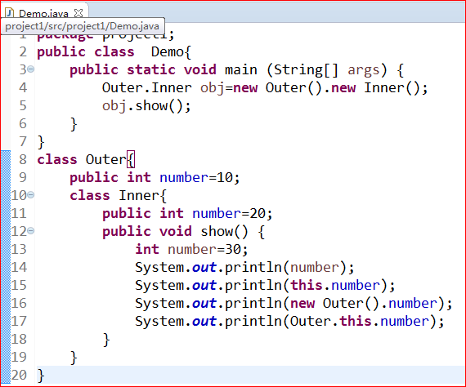
7.分析下面“成员内部类”程序的运行结果：
第14行的number指的是内部类中show( )方法中的（第13行定义的）局部变量；
第15行的this. number指的是内部类中的（第9行定义的）成员变量；
第11行的new Outer( ). number指的是外部类中的（第9行定义的）成员变量；
第12行的Outer.this. number指的也是外部类中的（第9行定义的）成员变量。
因此运行结果应该是：
30
20
10
10

